Slide 1
Jak vzniká mouka?
Integrovaný blok : vnímání

Slide 2
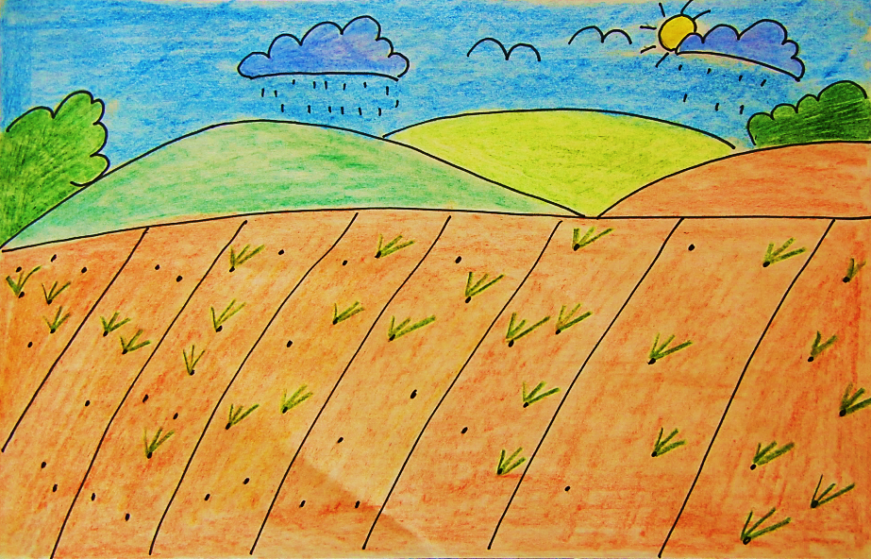

Slide 3
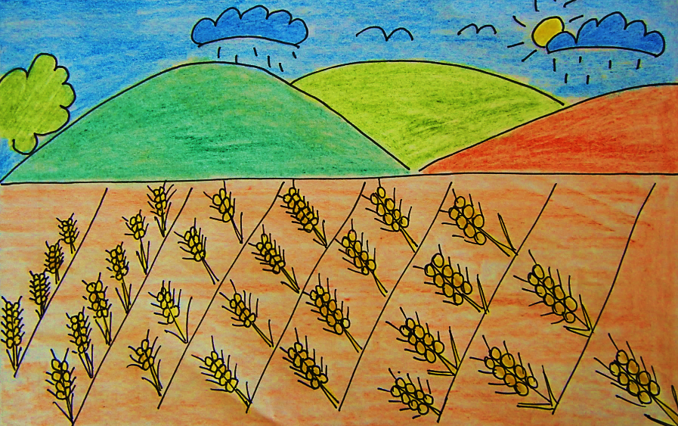

Slide 4
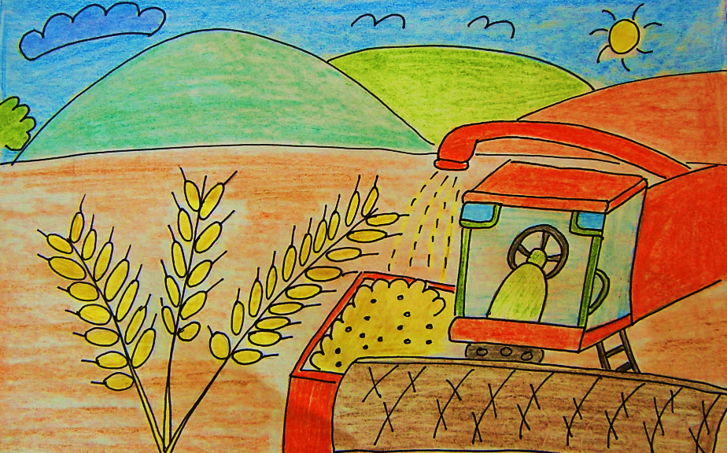

Slide 5
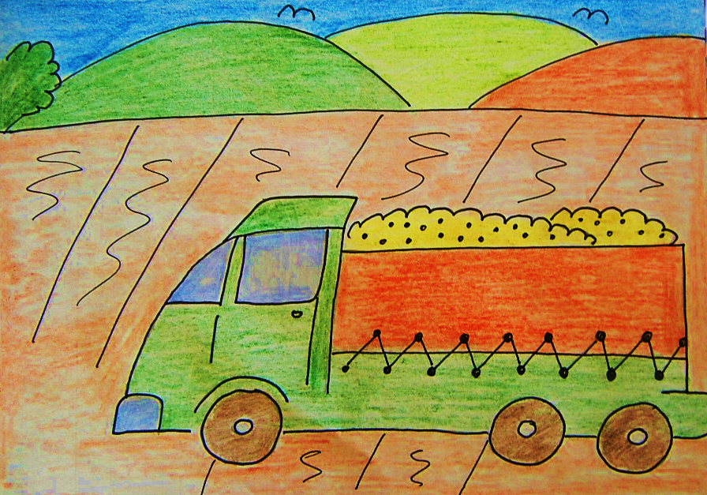

Slide 6
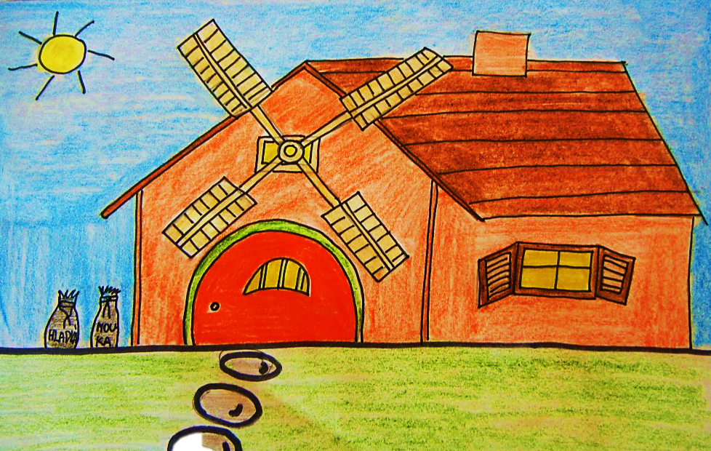

Slide 7
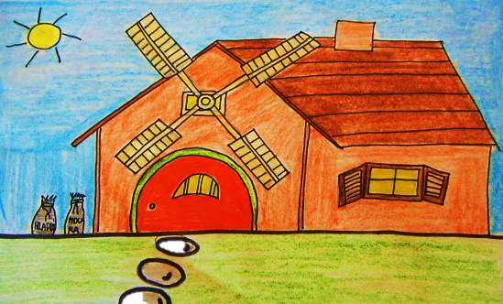

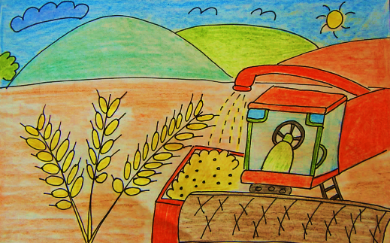
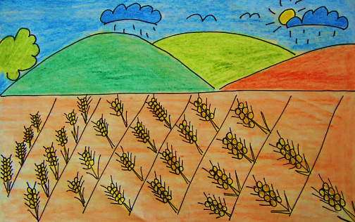
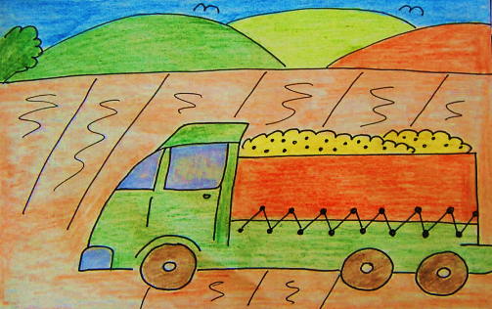

Slide 8
Použité odkazy
Vlastní ilustrace

Slide 9
Metodický pokyn
Integrovaný blok: vnímání
Popis
. Vnímat posloupnost obrázků ,všímat si pozměněných obrázků, popis jednotlivých obrázků – vnímání přírody (počasí, sluníčko, déšť, růst obilí).
Očekávání a cíle
Seznámení s materiálem, zaregistrovat změny v přírodě (všímat si a rozpoznat, co se změnilo, odhalit podstatné znaky zpracování mouky, pamatovat si postup řešení

Slide 10
Studijní materiály
Povinné materiály, pomůcky a technické vybavení
zdroj: www.dumy.cz
Dotyková obrazovka, připojená k PC
Nepovinné materiály
Didaktický kufřík - KUMUČ

Slide 11
Práce s interaktivním výukovým materiálem
Na snímku 2 - 6 se seznamujeme s obrázky na téma - Výroba mouky.
Na obrázku číslo 7 v horní polovině jsou obrázky pomíchané. Děti klikáním na obrázky rovnají tyto do správného pořadí.
Díky animačním efektům se zpětná vazba znázorňuje ve spodní části snímku.

Slide 12
Prvky polytechnické výchovy
Vést rozhovor, formulovat otázky, odpovídat, slovně reagovat
Jednotlivé části složit v celek
Zaregistrovat změny ve svém okolí, všimnout si a rozpoznat, co se změnilo
Uposlechnout pokynu dospělého a řídit se jím
Záměrně si zapamatovat a vybavit
Pamatovat si postup řešení

Slide 13
Cíle polytechnické
výchovy
Chápat postavení techniky a technických oborů v životě lidstva jako devízu
Učit děti základním poznatkům o technice
Směrovat
děti k získávání základních pracovních dovedností a návyků
Vnímat vliv techniky na společnost a přírodu
Vést děti ke kooperativnímu hodnocení a sebehodnocení
Podpořit rozvoj myšlenkového potenciálu
dětí

